Slide 1
Паразитарные заболевания человека
отдельная группа болезней, провоцируемая паразитирующими одноклеточными и многоклеточными организмами

Slide 2




Какие они, паразиты?
черви (гельминты)
членистоногие (это насекомые и клещи)
Временные (живут во внешней среде, а на хозяина нападают только в период питания (самки комаров, клещи).
Постоянные (всю жизнь живут и питаются на (в) хозяине (вши, лямблии, аскариды).

Slide 3
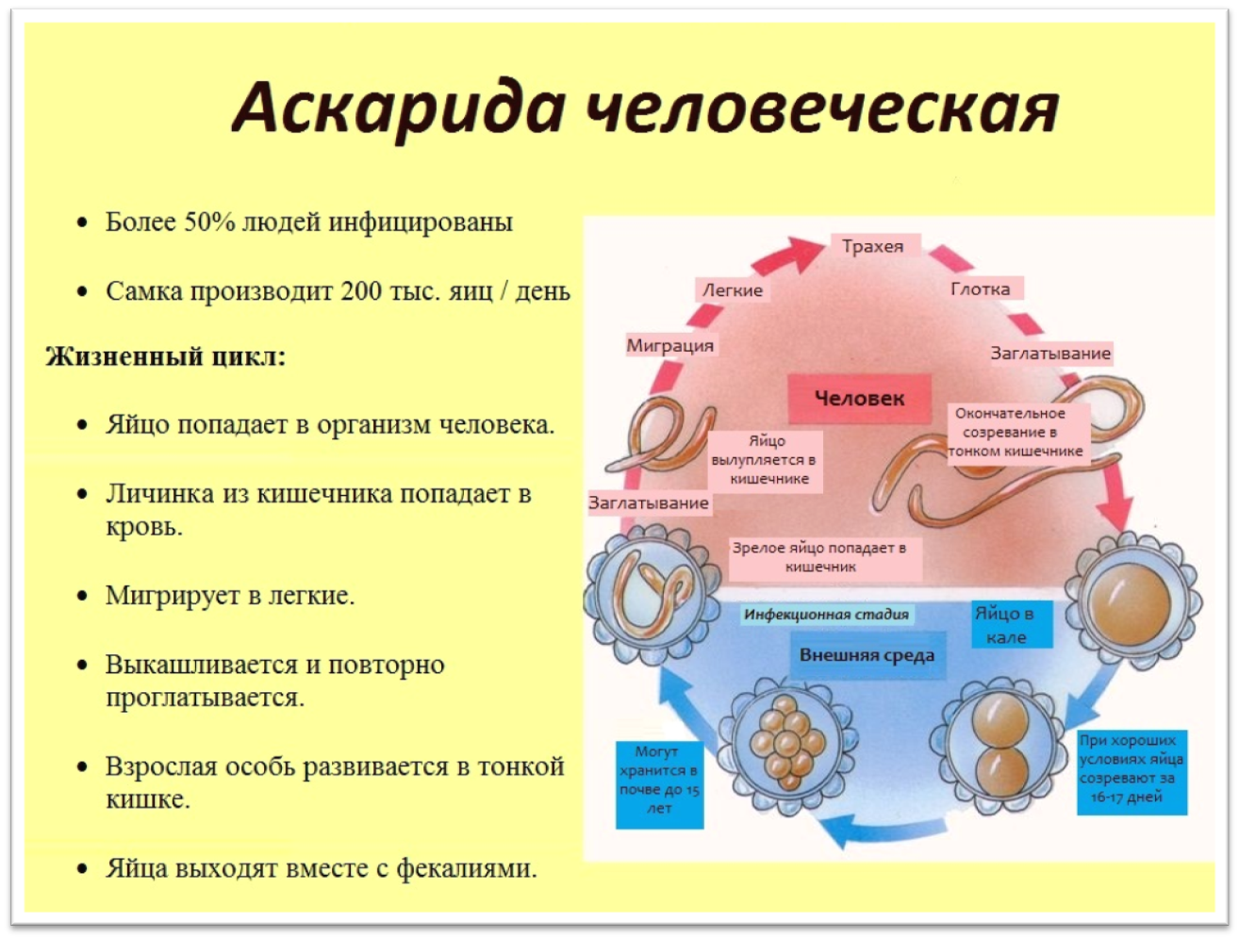
Примеры жизненных циклов

Slide 4
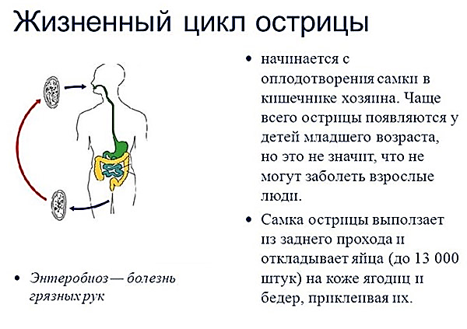
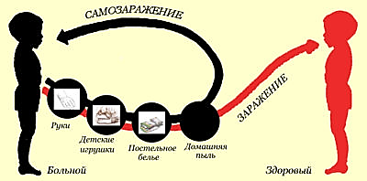

Slide 5
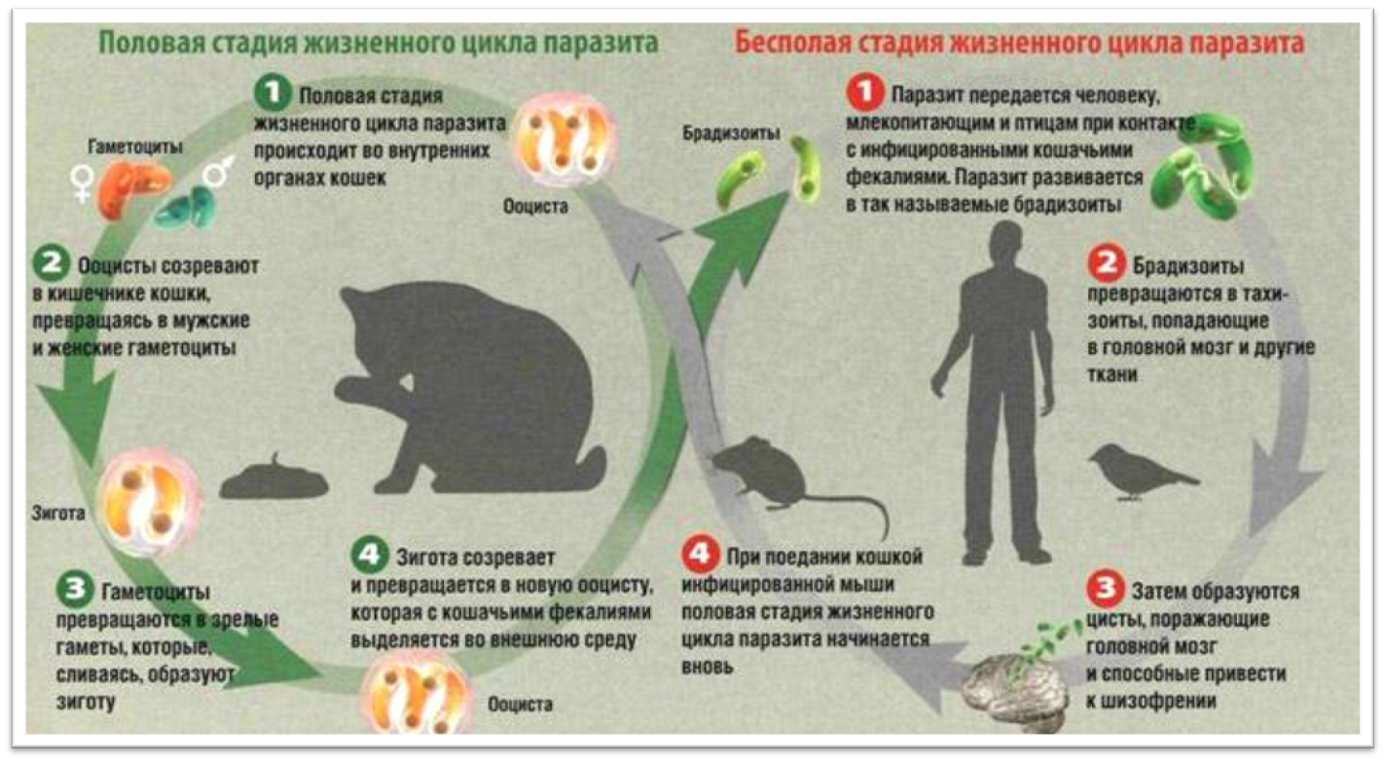
Токсоплазма

Slide 6
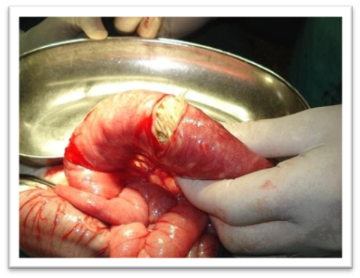


Виды гельминтозов
Сосальщики
Круглые черви
Ленточные черви
легочный сосальщик, печеночный сосальщик, кошачья двуустка, шистосомы, клонорх
аскариды,
острицы, власоглавы,
токсокары, трихинеллы
бычий цепень (солитер или цепень невооруженный), свиной цепень (цепень вооруженный),
карликовый цепень,
широкий лентец,
эхинококк и альвеококк
Трематодозы
Нематодозы
Цестодозы

Slide 7
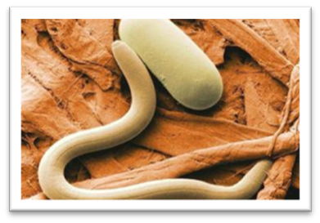
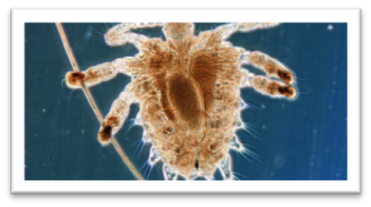
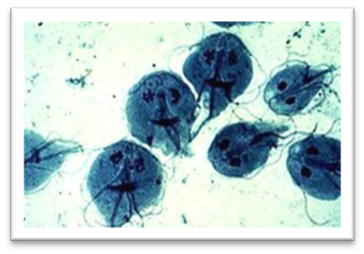

Кроме гельминтов, возбудителями паразитарных заболеваний являются:
1
Протозойные или простейшие организмы, среди которых лямблии, бластоцисты, малярийные плазмодии, токсоплазмы, трихомонады и пр.
2
Эктопаразиты, среди которых вши (лобковая, головная и платяная), клопы и клещи.
3
Прочие паразиты: личинки москитов, личинки мух, песчаные блохи.

Slide 8
Симптомы паразитарных заболеваний
Аллергические реакции (по типу крапивницы).
Повышение температуры тела (иногда лихорадка, либо она повышается до субфебрильных отметок)
Лимфаденит
Ухудшение аппетита
Общее недомогание
Артралгии и миалгии
Легочный синдром (проявляется в длительном изнуряющем кашле, одышке, боли в грудной клетке)
Часто у зараженных людей наблюдаются отеки (например, при трихинеллезе и при трихоцефалезе)
Абдоминальный синдром (чередование запоров и поносов, метеоризм, тошнота и отрыжка, иногда рвота). Боли в животе имеют самый разнообразный характер, они могут быть острыми, упорными, слабовыраженными и схваткообразными.
При длительно текущей паразитарной инвазии у больного развивается интоксикационный синдром с нарастающей слабостью, со склонностью к частым инфекционным болезням, с потерей массы тела и пр.
Астеноневрологические расстройства: проблемы со сном, частые вскрикивания и пробуждения в ночные часы, повышенная раздражительность, скрежетание зубами во сне, судороги, головные боли, головокружения.
Кожные заболевания: псориаз, себорея, угревая сыпь, атопический дерматит. Ухудшается состояние волос и ногтей, повышается их ломкость, пропадает блеск и т. д.
Со стороны мочеполовой и выделительной систем наблюдаются частые рецидивы вульвитов, вульвовагинитов, уретритов, проктитов.

Slide 9
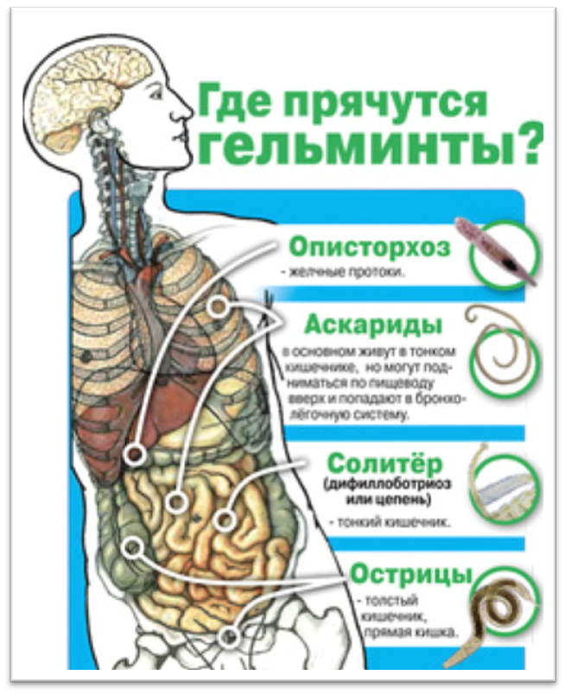
Гельминтозы
Анкилостомоз;
Аскаридоз;
Анизакидоз;
Гнатостомоз;
Дифиллоботриоз;
Клонорхоз;
Описторхоз;
Спарганоз;
Тениаринхоз;
Цестодоз;
Шистосомоз (японский,
азиатский, мочеполовой, Мэнсона);
Энтеробиоз;
Эхиностомоз.

Slide 10
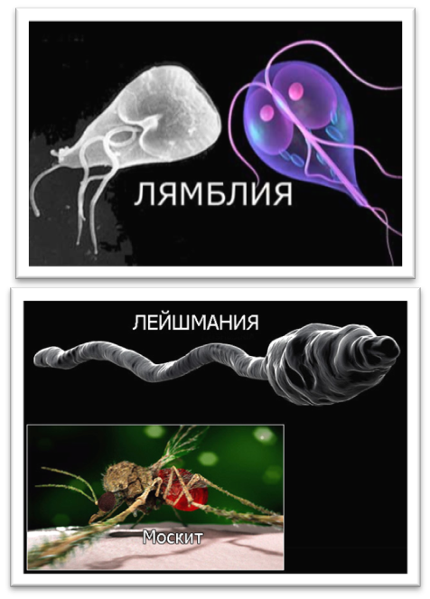
Заболевания, провоцируемые протозойными организмами
Амебиаз;
Изоспороз;
Лямблиоз;
Лейшманиоз;
Малярия;
Риноспоридиоз;
Сонная болезнь;
Токсоплазмоз;
Трихомониаз и пр.

Slide 11
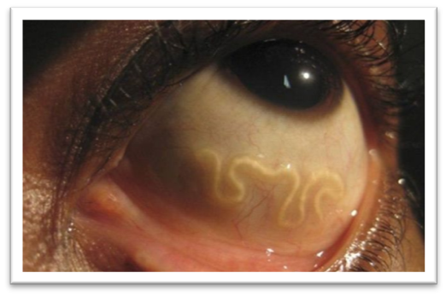
Заболевания, провоцируемые эктопаразитами:
Педикулез;
Демодекоз;
Кохлиомиаз;
Чесотка.
Заболевания, провоцируемые иными паразитами:
Миазы;
Лингватулез;
Дерматобиаз.

Slide 12
Лечение паразитарных заболеваний
Препарат подбирается исходя из трех основополагающих принципов:
Возможность уничтожения личинок (ларвицидный эффект).
Возможность уничтожения яиц (овицидный эффект).
Возможность уничтожения взрослых особей (вермицидный эффект).
После завершения антипаразитарного курса в обязательном порядке проводят контрольное исследование. Важно учитывать форму гельминтоза, фазу болезни, возраст пациента, наличие сопутствующих патологий.
Следует помнить, что все антигельминтные препараты обладают токсическим воздействием на организм не только червей, но и человека.
Поэтому подбирать их должен доктор!
PS: Тяжелые формы паразитарных болезней требуют хирургического вмешательства.

Slide 13

Современные препараты для лечения гельминтозов
Левамизол (Декарис)
Альбендазол (Немозол)
Мебендазол (Вермокс, Вормин и пр.)
Пирантел (Немоцид, Гельминтокс и пр.)
Пиперазин
Карбендацим (Медамин)
Пирвиний эмбонат (Пиркон, Ванквин и пр.)
Никлозамид (Фенасал)
Мепакрин (Акрихин)
Празиквантел (Цесол, Азинокс и пр.)
Битионол, Хлоксил и иные.

Slide 14
Профилактика паразитарных заболеваний
Соблюдение правил личной гигиены (мытье рук перед приемом пищи, после каждого похода в туалет, после посещения общественных мест и после контакта с животными).
Все продукты питания должны проходить соответствующую обработку. Фрукты и овощи, зелень и ягоды нужно промывать проточной водой и по мере необходимости замачивать в дезинфицирующих растворах (например, в содовом растворе).
Мясо и рыба должны быть обработаны термически.
Воду следует кипятить.
Если в доме есть домашние животные, то им необходимо проводить профилактические антипаразитарные курсы. Туалет и место приема пищи питомца должны содержаться в чистоте. Следует мыть руки после каждого контакта с животным.
В помещении должна проводиться регулярная влажная уборка.
Во время работы с землей руки должны быть в перчатках.

Slide 15
СанПиН 3.2.3215-14 "Профилактика паразитарных болезней на территории Российской Федерации"
Зарегистрировано в Минюсте России 12 ноября 2014 г. N 34659
ФЕДЕРАЛЬНАЯ СЛУЖБА ПО НАДЗОРУ В СФЕРЕ ЗАЩИТЫ
ПРАВ ПОТРЕБИТЕЛЕЙ И БЛАГОПОЛУЧИЯ ЧЕЛОВЕКА
ГЛАВНЫЙ ГОСУДАРСТВЕННЫЙ САНИТАРНЫЙ ВРАЧ
РОССИЙСКОЙ ФЕДЕРАЦИИ
ПОСТАНОВЛЕНИЕ
от 22 августа 2014 г. N 50
ОБ УТВЕРЖДЕНИИ САНПИН 3.2.3215-14
"ПРОФИЛАКТИКА ПАРАЗИТАРНЫХ БОЛЕЗНЕЙ НА ТЕРРИТОРИИ
РОССИЙСКОЙ ФЕДЕРАЦИИ"
Утверждены
постановлением
Главного государственного
санитарного врача
Российской Федерации
от 22 августа 2014 г. N 50

Slide 16
I. Область применения
1.1. Настоящие санитарно-эпидемиологические правила и нормативы (далее - санитарные правила) разработаны в соответствии с законодательством Российской Федерации.
1.2. Санитарные правила устанавливают требования к комплексу организационных, санитарно-противоэпидемических (профилактических) мероприятий, проведение которых направлено на предупреждение возникновения и распространения паразитарных заболеваний.
1.3. Соблюдение санитарно-эпидемиологических правил является обязательным на всей территории Российской Федерации для государственных органов, органов государственной власти субъектов Российской Федерации, муниципальных образований, должностных лиц государственных органов, должностных лиц органов государственной власти субъектов Российской Федерации, должностных лиц органов местного самоуправления, граждан, индивидуальных предпринимателей и юридических лиц.

Slide 17
IV. Выявление, регистрация и учет паразитарных болезней
4.1. Выявление больных и лиц с подозрением на паразитозы осуществляется медицинскими организациями при всех видах оказания медицинской помощи.
Обследованию на гельминтозы и кишечные протозоозы подлежат: дети, посещающие детские дошкольные образовательные организации; персонал детских дошкольных образовательных организаций; школьники младших классов, дети, подростки, декретированные и приравненные к ним группы населения при диспансеризации и профилактических осмотрах; дети, подростки по эпидемическим показаниям; дети и подростки, оформляющиеся в детские дошкольные и другие образовательные организации, приюты, дома ребенка, детские дома, школы-интернаты, на санаторно-курортное лечение, в оздоровительные организации, в детские отделения больниц; дети всех возрастов детских организаций закрытого типа и круглогодичного пребывания, больные детских и взрослых поликлиник и больниц, лица, общавшиеся с больными.
4.12. В целях активного выявления и предупреждения распространения паразитарных болезней проводятся плановые профилактические обследования должностных лиц и работников организаций, деятельность которых связана с производством, хранением, транспортировкой и реализацией пищевых продуктов и питьевой воды, воспитанием и обучением детей, коммунальным и бытовым обслуживанием населения (далее - декретированные группы населения).

Slide 18
V. Требования к мероприятиям по профилактике отдельных групп паразитарных болезней
VI. Мероприятия по профилактике гельминтозов, передающихся
через мясо и мясные продукты
VII. Мероприятия по профилактике гельминтозов,
передающихся через рыбу, ракообразных, моллюсков,
земноводных, пресмыкающихся и продукты их переработки
VIII. Мероприятия по профилактике
эхинококкоза, альвеококкоза
IX. Мероприятия по профилактике дирофиляриоза
X. Мероприятия по профилактике аскаридоза,
трихоцефалеза, токсокароза
XI. Мероприятия по профилактике энтеробиоза
и гименолепидоза

Slide 19
11.1. Профилактика энтеробиоза осуществляется в соответствии с санитарными правилами (Постановление Главного государственного санитарного врача Российской Федерации от 22.10.2013 N 57 "Об утверждении санитарно-эпидемиологических правил СП 3.2.3110-13 "Профилактика энтеробиоза" (зарегистрировано Минюстом России 20.01.2014, регистрационный N 31053).
11.2.3. Плановые профилактические обследования детей и обслуживающего персонала в детских дошкольных организациях и образовательных организациях младшего школьного возраста проводятся 1 раз в год (после летнего периода) и (или) по эпидемическим показаниям.
11.2.4. Периодическому профилактическому плановому обследованию на гименолепидоз - один раз в год подлежат декретированные группы населения.

Slide 20
XII. Мероприятия по профилактике кишечных протозоозов (лямблиоз, амебиаз, криптоспоридиоз, балантидиаз, бластоцистоз и другие)
XIII. Требования к мероприятиям по профилактике педикулеза и чесотки
XIV. Мероприятия по профилактике демодекоза
XV. Мероприятия по профилактике паразитарных болезней, передающихся через укусы насекомых и клещей

Slide 21
Берегите себя и своих близких!
Источники:
http://www.ayzdorov.ru
http://rospotrebnadzor.ru

